Slide 1

中国仿真创新应用大赛
园区低空配送
风险仿真与
起降场选址
面向园区末端配送的低空风险仿真与起降场选址系统
项目答辩 / 2026
园区场景示意
Notes:
本作品研究园区无人机末端配送中的路径规划、起降场布局和多机调度问题。系统使用Python实现，已经贯通地图编辑、计算、回放和结果导出。后续展示的定量结论均来自自建模拟园区，封面是场景示意图。
资料来源：
参赛材料/主报告/主报告_面向园区末端配送的低空风险仿真与起降场选址系统.md
封面插画：用户已选定的本地AI生成风格参考图 历史图片_02.png

Slide 2
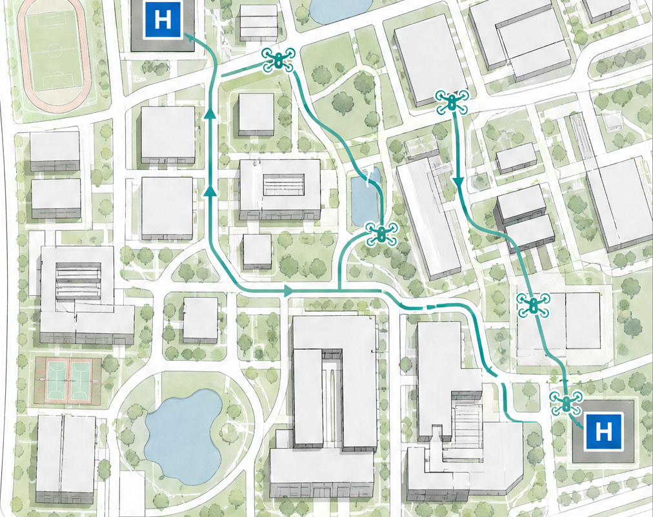
园区配送中的空间与运行约束
规划需要同时回答在哪里起降、沿哪里飞行、何时安排出发
01
建筑通行
建筑高度与巡航高度共同决定
当前飞行平面能否通过。
02
地面人员暴露
相近航程可能经过不同的人群区，
需要比较路径暴露。
03
多机与场站竞争
共享起降服务位与交叉航线
会产生排队和间距不足。
场景插画用于说明问题，定量实验采用自建模拟园区
02
Notes:
园区内的无人机配送不只涉及起终点之间的距离。高建筑会阻断部分航路，人员活动区域会改变路径暴露。多架无人机还需要共享起降服务位，并检查飞行过程中的接近。因此，本作品把路径、场站和时序放到同一个可操作的仿真流程中比较。
资料来源：
参赛材料/主报告/主报告_面向园区末端配送的低空风险仿真与起降场选址系统.md，第1、2章
场景插画：历史图片_01.png，非真实园区测绘

Slide 3
项目亮点：可编辑输入与可复核的运行决策
工作重点是园区应用流程的实现与验证
01
地图直接参与计算
建筑位置、轮廓与手动楼高共同决定可通行区域。
02
场站与运行方案衔接
布局确定后预约资源，按完整航迹检查多机间距。
03
对照实验保留相同输入
设计与评价订单分开；比较调度时冻结场站与航路。
04
结果能够追溯到订单
保存场景、航路、任务时间与失败原因，支持逐单复查。
A*、组合枚举与预约调度采用已有方法，贡献定位为应用与工程整合
03
Notes:
本页明确作品的贡献定位。基础算法来自成熟方法，团队的主要工作是把人工校核地图、风险航路、候选场站、服务位预约和间距复核放在同一套可保存的输入输出中。输入组件可编辑，运行比较有共同条件，结论可以追溯至订单。本项目不把A*或枚举包装成新的算法。
资料来源：
engine.py
map_document.py
map_editor.py
airspace.py
reporting.py
results/safety/manifest.json

Slide 4
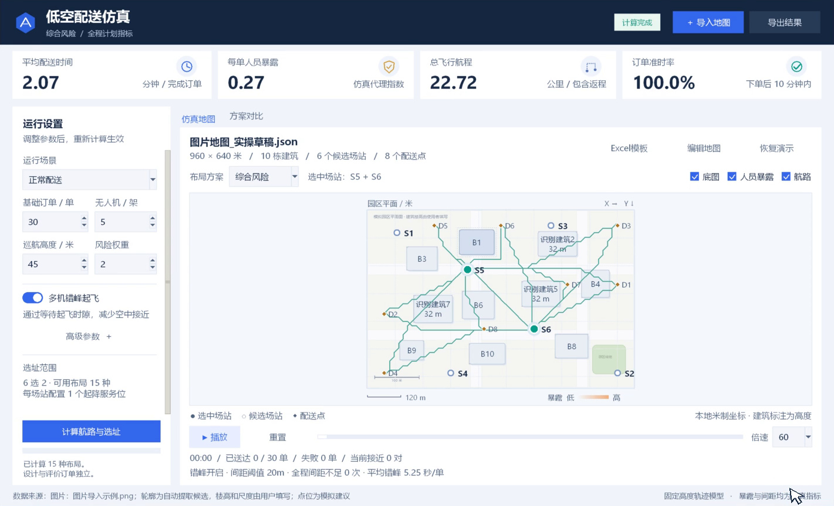
图片地图的完整操作案例
同一张模拟园区图完成导入、编辑、计算、回放与结果导出
01
导入与定标
导入园区图，
将实际宽度设为960 m。
02
补高与改图
手动填写楼高、修正B1，
拖动场站并保存地图。
03
计算与回放
6个候选位置，评价15组，
选中S5+S6并回放航迹。
04
导出与核对
保存JSON、CSV及SVG，
核对同一批订单记录。
本页为图片地图的单次案例，与后续标准园区的批量实验分别统计
04
Notes:
系统主体采用Python与Tkinter。本页和下一页使用同一张data/图片导入示例.png及实操录像。图片生成10个建筑候选、6个候选起降场和8个配送点，人工定标为960米，全部楼高先设32米，B1改52米，S1拖动至录像保存的位置。示例楼高需在真实应用中逐栋核实。新近从原图重复这些MapDocument操作，保存JSON、重新载入计算，三个布局的任务记录和指标都与录像保存结果逐项相同。综合布局选S5+S6，30单全部完成，平均配送124.2683秒。录像实际记录导入、编辑、计算与回放，本次另外调用应用共用的export_result导出该图片地图的JSON、CSV、SVG，并保存20条航迹插值记录。后续标准园区实验有8个候选场站，两者不可混淆。
资料来源：
参赛材料/答辩PPT/增强版验证数据/image_case_scene.json
参赛材料/答辩PPT/增强版验证数据/image_case/result.json
参赛材料/答辩PPT/增强版验证数据/image_case/jobs.csv
参赛材料/答辩PPT/增强版验证数据/image_case_playback.csv
参赛材料/演示视频/制作工程/operations/segments/05.mp4，4.3秒原生界面帧
参赛材料/演示视频/制作工程/operations/图片地图_计算结果.json
app.py
reporting.py

Slide 5
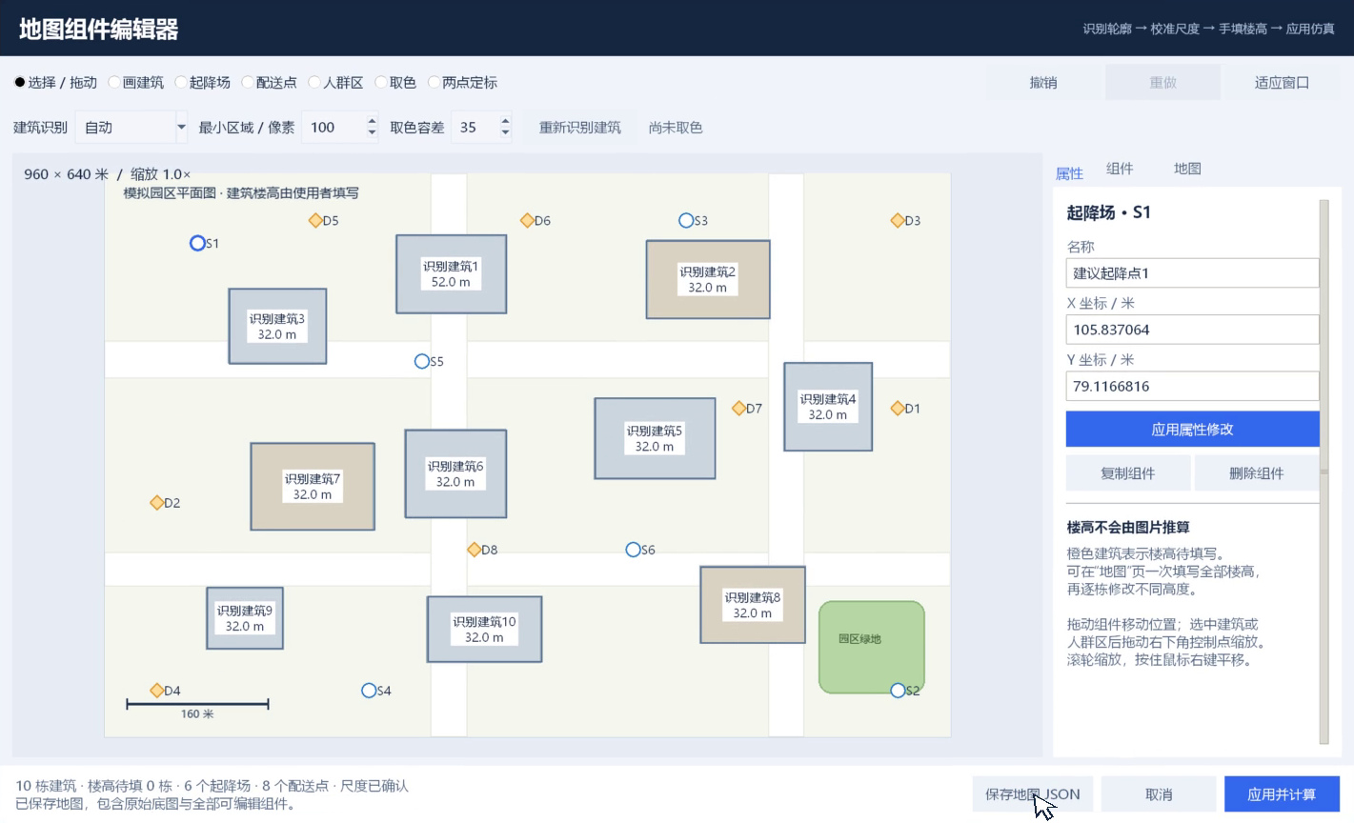
建筑轮廓可编辑，楼高由用户填写
图片只生成建筑候选，人工校核后才进入仿真
01
确认尺度
整图宽度或两点定标，
将像素转换为米制坐标。
02
填写楼高
逐栋或批量输入高度，
缺少属性时提示补全。
03
调整组件
增删、拖动与调整尺寸，
支持撤销、重做及保存。
软件实际截图。识别候选需要人工核查，楼高不由图片推断
05
Notes:
本页是前页同一图片地图的编辑过程，截自实际原生编辑器录屏。所有建筑高度先手动填写32米，B1另改52米，S1位置已经拖动并保存。图片导入仅提供建筑候选，用户先确认尺度，再逐栋或批量填写楼高。建筑、候选起降场、配送点和人员热点均可编辑。复杂或旋转建筑需要多个矩形近似，复杂卫星图仍可能误检和漏检。示例楼高用于操作说明，不是现场测绘值。
资料来源：
参赛材料/主报告/主报告_面向园区末端配送的低空风险仿真与起降场选址系统.md，第3.2、3.3节
map_editor.py
map_document.py
image_map.py
参赛材料/演示视频/制作工程/operations/segments/04.mp4，14.5秒原生编辑器帧
参赛材料/答辩PPT/增强版验证数据/image_case_scene.json

Slide 6
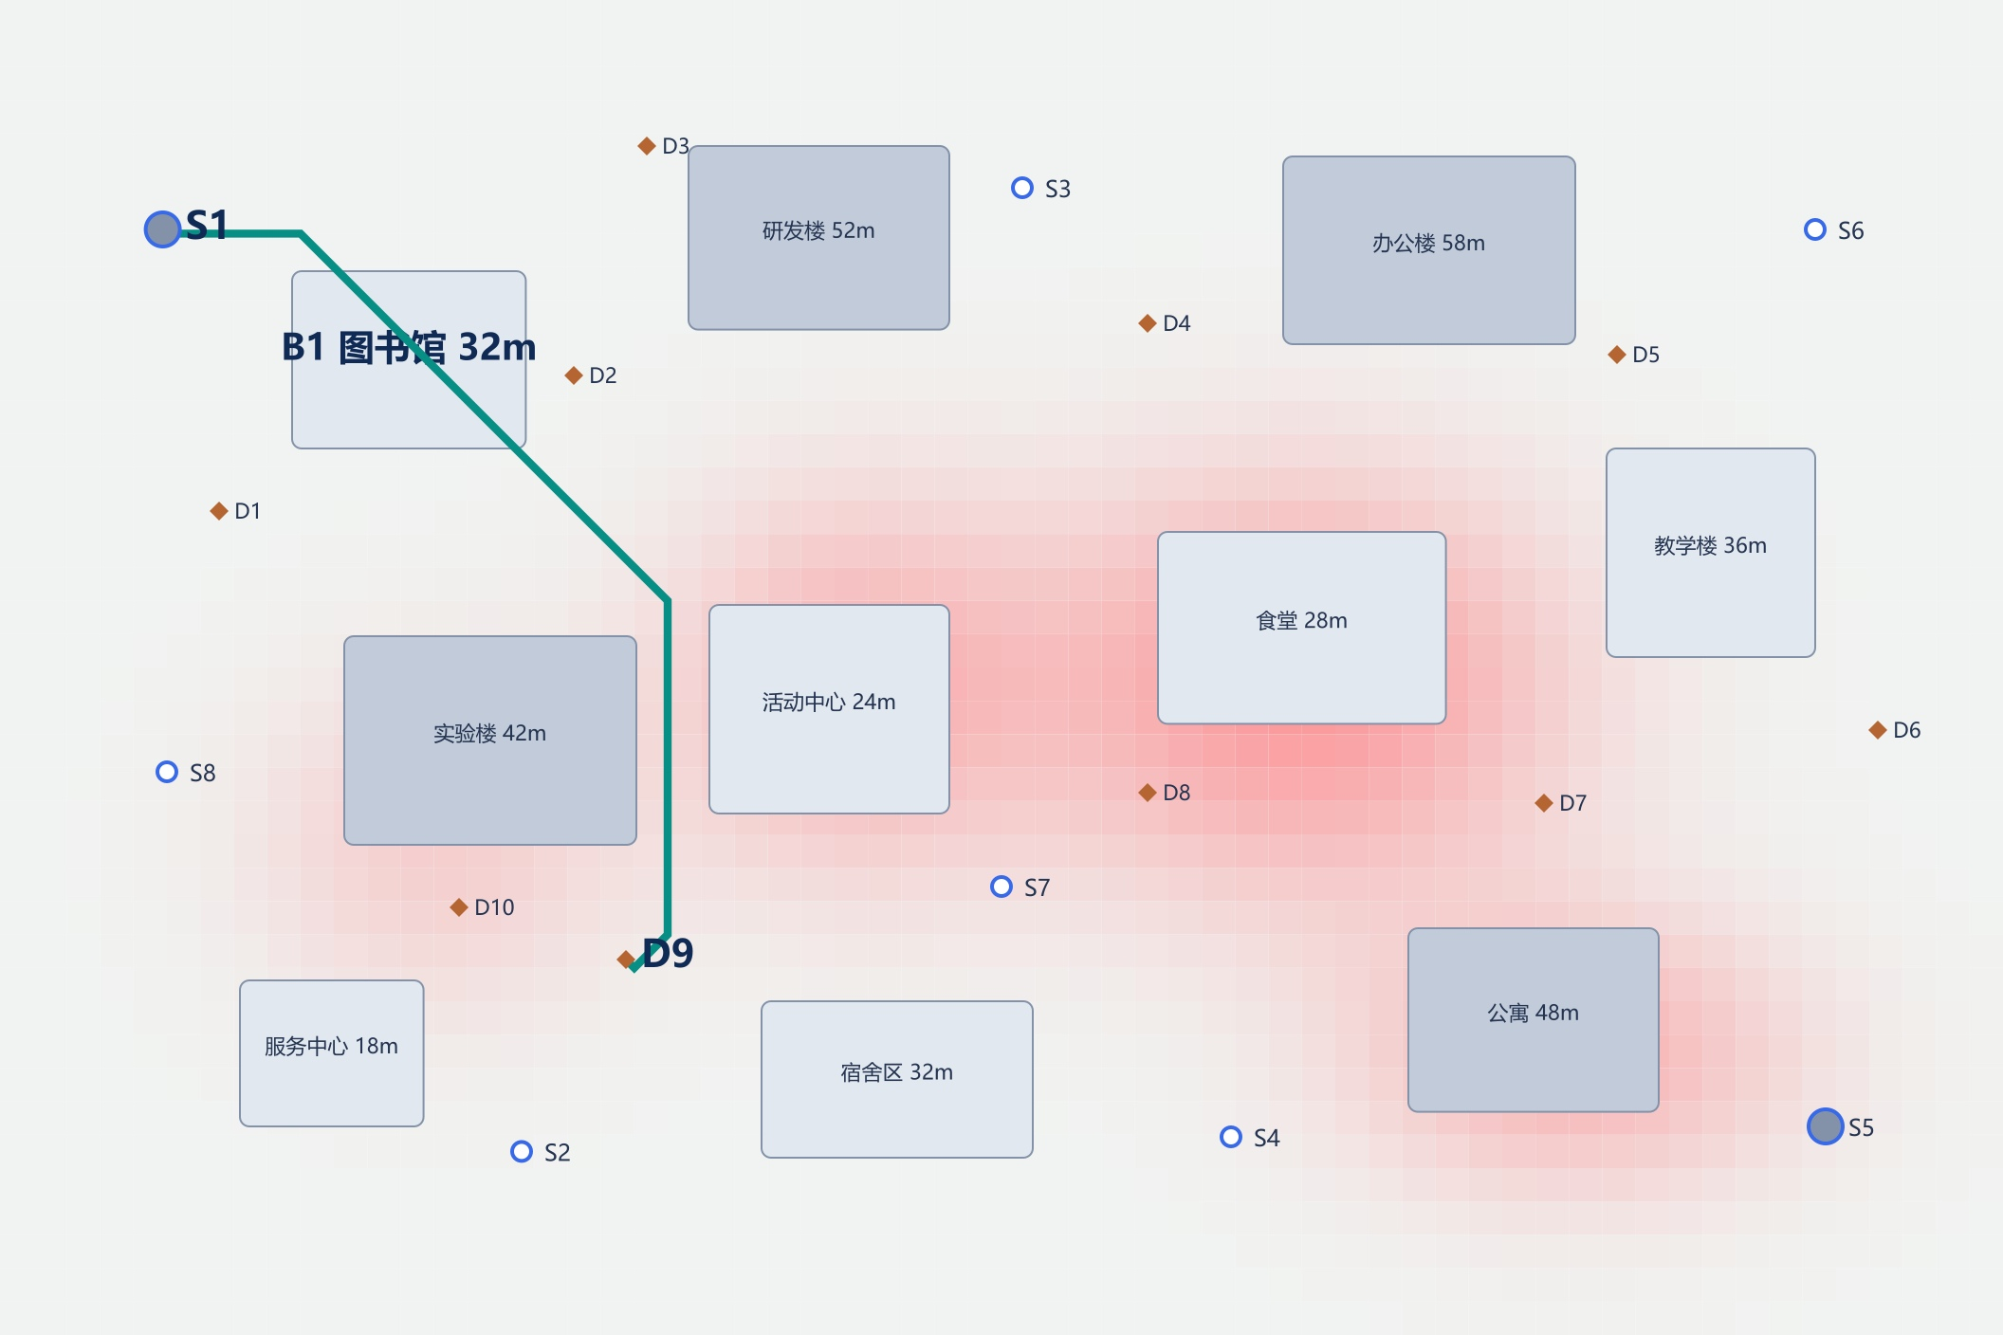
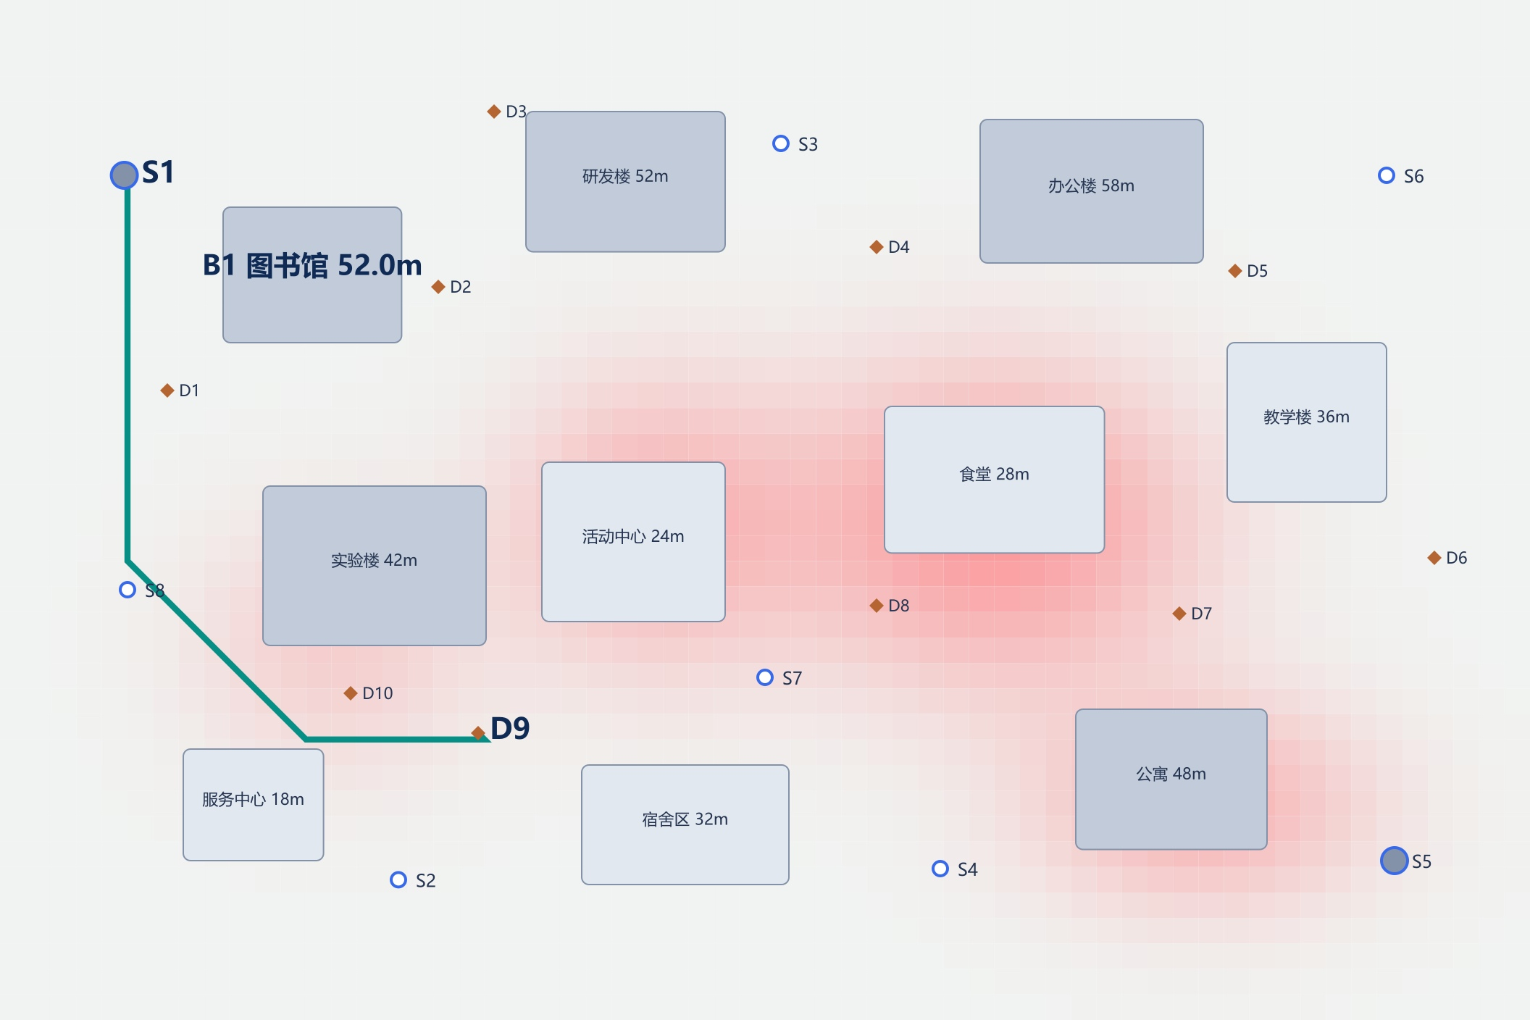
同一地图修改楼高后，航路随之改变
标准园区中，仅将B1楼高从32 m改为52 m，再保存、载入并计算
修改前：32 m，可从楼上通过
修改后：52 m，需要绕行
S1至D9：504.01 m
518.88 m，延长14.86 m
接口级验证。实际SVG导出仅保留S1至D9航路，并加粗航路与B1标注
06
Notes:
使用默认960×640米模拟园区，调用与编辑器共用的MapDocument.update，把B1高度由32改为52米。MapDocument.save后从JSON重新建立设计并评价；只更改一个高度数值，配置和两个随机种子保持一致。巡航高度45米，垂直间距5米，因此B1由可越过变为阻塞。固定布局中O008实际使用S1:D9，单程504.014285变为518.877200米。共9条候选航路延长。综合风险布局重新选址仍是S2+S6，其订单指标没有变化；不把这个案例解读成所有方案都变化。图由实际reporting.map_svg输出，仅过滤其他航线以便阅读。不是GUI操作录像或实测建筑。
资料来源：
参赛材料/答辩PPT/增强版验证数据/case_before_scene.json
参赛材料/答辩PPT/增强版验证数据/case_after_scene.json
参赛材料/答辩PPT/增强版验证数据/case_before/result.json
参赛材料/答辩PPT/增强版验证数据/case_after/result.json
map_document.py：update、save
reporting.py：map_svg

Slide 7
同一订单连接地图、航路与任务结果
固定布局S1+S5，订单O008，U1无人机执行S1至D9的往返任务
O008
核查字段 | 修改前 | 修改后
单程航路 / m | 504.01 | 518.88
订单创建 / s | 26.00 | 26.00
起飞 / s | 51.00 | 51.00
完成配送 / s | 127.00 | 128.65
任务结束 / s | 203.00 | 206.31
地图修改进入任务记录
单程延长14.86 m，
该订单完成配送推迟1.65 s。
综合风险布局仍选S2+S6，
其本次评价指标保持相同。
可复查文件
case_after_scene.json · case_after/result.json
case_after/jobs.csv · case_after/map.svg
本页为单次案例，时间均为仿真绝对秒数，不能代替五种子实验均值
07
Notes:
这张表把同一个输入修改连接到实际任务，不混用来自不同地图的截图。固定布局的O008在两次运行均由U1从S1出发送往D9，26秒创建、51秒起飞。修改前127.001587秒完成配送，修改后128.653022秒完成配送，相差约1.65秒；该任务返航和降落后结束时间也改变。评价30个订单的整体时间并不一定随这一条航路单调增加，因为后续分配和等待也可能改变。本案例只说明输入编辑进入计算且可追溯。完整三个布局的输出均已保存。
资料来源：
参赛材料/答辩PPT/增强版验证数据/case_before/jobs.csv
参赛材料/答辩PPT/增强版验证数据/case_after/jobs.csv
参赛材料/答辩PPT/增强版验证数据/evidence_summary.json

Slide 8
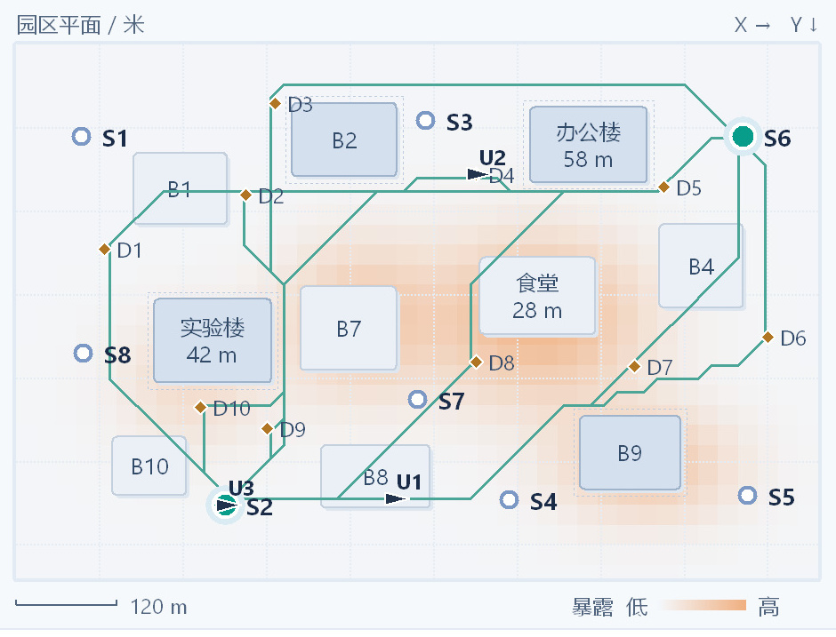
固定高度约束与人员暴露模型
建筑决定能否通过，风险热点影响路径代价
建筑阻塞条件
h + Δh ≥ H
巡航高度 H = 45 m
垂直间距 Δh = 5 m
平面外扩 Δxy = 8 m
路径暴露
路段长度与中点风险值累加，
按往返航路计算每单指数。
参数均为研究设定。路径暴露为相对代理指标，尚未计入悬停暴露
08
Notes:
本作品在给定巡航高度的平面上规划，建筑另外带有高度属性。当建筑高度加垂直间距不低于巡航高度时，将其作为障碍，并在平面外扩。人员热点以简化高斯场叠加形成暴露场。暴露指标是路径经过人员活动区域的相对代理值，没有包含坠落概率、伤害后果和悬停暴露，因此不能直接解释为实际事故风险。
资料来源：
参赛材料/主报告/主报告_面向园区末端配送的低空风险仿真与起降场选址系统.md，第3.4节
engine.py：risk_at、build_scene
软件地图截图：docs/images/simulation-map.png
Primatesta et al., Ground Risk Map, DOI 10.1007/s10846-019-01015-z

Slide 9
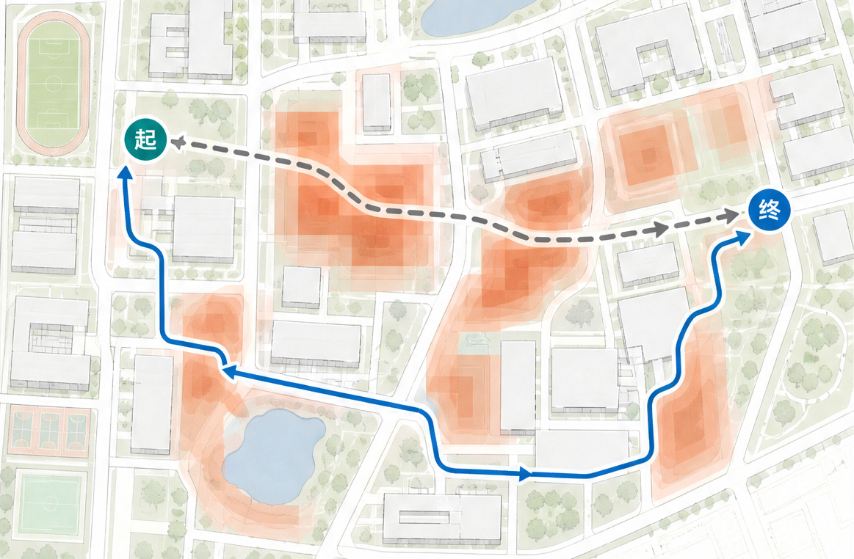
风险加权A*航路规划
在同一离散地图中平衡航程与人员暴露
边代价
c = L × (1 + λr)
L：相邻节点距离
r：边中点的风险值
λ：非负风险权重
八邻域栅格，步长16 m
欧氏距离作为启发函数。
最优性限于当前离散图、
接入节点与约束。
灰线：几何距离示意 蓝线：回避高暴露区域的示意
左图为规划原理示意。原90条运行实验共用λ=2；新增λ=0与λ=2的航路对照见第10页
09
Notes:
每条边的代价由几何长度和风险惩罚构成，A*利用欧氏距离下界搜索最小加权代价航路。实现中检查障碍、对角拐角和端点连接。需要区分航路目标与选址目标，后面所说的距离优先是场站评分方式，所有批量方案都使用λ等于2的规划器。左图仅解释规划思想，不是本项目已经执行的λ等于0对照实验。算法代价已在构造场景中与独立Dijkstra搜索核对。
资料来源：
参赛材料/主报告/主报告_面向园区末端配送的低空风险仿真与起降场选址系统.md，第3.5节
engine.py：astar
Hart et al., 1968, DOI 10.1109/TSSC.1968.300136
原理示意插画：历史图片_01.png

Slide 10
风险权重对照：暴露积分降低，航路略有延长
固定同一地图与80组起终点，仅将λ从0改为2
平均单程长度 / m
平均沿线暴露积分
长度增加4.8%
暴露积分降低36.5%
8个场站 × 10个配送点，均可达
不重新选址，不进行订单调度
80条可达航路等权平均；单程沿线积分不等同于每单往返暴露指数
10
Notes:
新增航路层级消融。固定地图、巡航高度、栅格和80组起终点，仅改变A*风险权重λ。两组80条路线均可达。等权平均单程长度从453.8443938888816增加到475.742460290506米，沿线暴露积分从94.48369446045822降为59.97197895077275。该积分是engine.measure_path中长度乘风险值的累加，单位可理解为米乘相对风险值；与任务往返暴露指数的归一化口径不同。该实验隔离航路权重效果，没有重新选址、没有随机订单，也不推断所有园区普遍具有相同降幅。原先90条运行实验继续共用λ=2。
资料来源：
参赛材料/答辩PPT/增强版验证数据/route_ablation_raw.csv
参赛材料/答辩PPT/增强版验证数据/evidence_summary.json
engine.py：astar、measure_path、route_catalog

Slide 11
两起降场组合选址
先使用独立设计订单选址，再冻结场站进行评价
8
综合评分权重
候选起降位置
最多28组
两两组合，逐组模拟与评分
排除不可用候选后再枚举，
失败订单另加惩罚。
正常场景选中组合
固定 S1+S5 距离优先 S3+S7 综合风险 S2+S6
权重为当前研究设定。最小评分限于给定候选集合、设计订单与评分规则
11
Notes:
默认模拟园区有8个候选起降场，当全部可用时需要评价28组两场站组合。综合评分对暴露、配送时间、总航程和场站等待进行归一化加权，权重分别为45%、30%、15%和10%，失败订单另加惩罚。设计订单与评价订单分离，选完之后冻结场站。当前采用先选址再调度的顺序方案，没有把它表述为城市连续空间的全局联合最优。
资料来源：
参赛材料/主报告/主报告_面向园区末端配送的低空风险仿真与起降场选址系统.md，第3.6节
engine.py：SCORE_WEIGHTS、design_sites
results/safety/summary.csv

Slide 12
连续时间间距检查与错峰出发
完整任务航迹参与预约检查，必要时推迟出发
20 m
实际任务 O009：出发推迟15秒
出发 388 s
模型中的最小间距阈值
基线
去程
配送
返程
5 s
出发 403 s
错峰
去程
配送
返程
逐次推迟的搜索步长
连续时间相对运动检测，
最多额外推迟600秒。
380
400
420
440
460
仿真时间 / s
O009在两种调度下使用同一场站与航路。时间轴展示去程、配送处理和返程
12
Notes:
调度时先检查无人机和场站资源，再将候选任务的去程、配送悬停、返程和必要的等待，与已预约任务比较。连续时间检测通过相对运动方程求接近区间，避免逐秒采样漏掉短暂交叉。例子来自保存的实际仿真任务O009，基线388秒出发，错峰403秒出发，单列错峰等待15秒。5秒是时间搜索步长，20米是研究设定，不是引用的监管间隔标准。当前不支持飞行途中的实时避碰控制。
资料来源：
参赛材料/主报告/主报告_面向园区末端配送的低空风险仿真与起降场选址系统.md，第3.7、3.8节
airspace.py
results/safety/runs/normal_20261015_baseline.json
results/safety/runs/normal_20261015_staggered.json

Slide 13
实验设计与评价口径
每一组调度比较共享订单、布局、航路和服务参数
90
场景 | 订单数 | 到达窗口
正常配送 | 30单 | 1200 s
高峰订单 | 60单 | 800 s
固定局部关闭 | 30单 | 1200 s
条方案运行指标
45
3种场景 × 5个种子 × 3种布局 × 2种调度
组基线与错峰配对
主要指标：配送时间、路径暴露、准时率、
完成率，以及间距不足事件。
自建模拟园区960×640 m。5个评价种子为20261015至20261019，仅表示随机流编号
13
Notes:
定量实验使用一个960乘640米的自建模拟园区，包含10栋建筑、8个候选场站、10个配送点和4个人员热点。组合3种场景、5个评价种子、3种布局、2种调度，共90条运行指标和45组配对。每组只切换错峰开关。局部关闭在运行前已知并整次生效，每个场景分别重新选址，因此不能把这个实验解释为途中突发关闭的鲁棒性验证。
资料来源：
参赛材料/主报告/主报告_面向园区末端配送的低空风险仿真与起降场选址系统.md，第3.10节
data/demo_scene.json
results/safety/manifest.json
results/safety/raw_metrics.csv
results/safety/paired_comparison.csv

Slide 14
本次实验错峰后间距不足归零，配送时间增加
左图为综合风险布局的五种子均值，右侧为全部45组配对汇总
间距不足事件 / 次
700 / 0
基线 / 错峰的事件合计
+35.53 s
平均配送时间的增加量
按45组运行等权计算。
两种调度均无失败订单。
间距不足指模型中距离严格小于20 m的连续接近事件，零事件不等于真实飞行安全保证
14
Notes:
综合风险布局在正常、高峰、局部关闭场景的基线平均间距事件分别为9.2、27.2、9.4次，错峰后均为0。右边的700与0来自所有45组配对的事件合计，而不是左图三根柱子的相加。按45组运行等权计算，平均配送时间增加35.53秒，两种调度没有失败订单。该代价不等同于单列错峰等待，因为时序变化也会影响后续任务分配和资源可用时间。图中展示均值，样本标准差见备用页。
资料来源：
参赛材料/主报告/主报告_面向园区末端配送的低空风险仿真与起降场选址系统.md，第3.11节
results/safety/summary.csv
results/safety/paired_comparison.csv

Slide 15
综合风险布局降低路径暴露，同时增加配送时间
正常场景，启用错峰，三种布局均为五个评价种子的均值
每单路径暴露指数
平均配送时间 / s
降低22.3%
增加13.44秒
路径暴露：1.093降至0.849
配送时间：123.71增至137.15秒
相对距离优先布局比较。所有布局共用风险加权航路，结论限于本地图与研究参数
15
Notes:
正常场景下，错峰后的距离优先布局平均配送时间为123.71秒，暴露指数1.093。综合风险布局为137.15秒和0.849，暴露相对降低22.3%，配送时间增加13.44秒。这是场站布局在当前权重下的权衡，不是λ等于0和λ等于2的航路算法对照。图中每单暴露没有计入悬停，因此当前数据不足以计算完整任务的风险与能耗。
资料来源：
参赛材料/主报告/主报告_面向园区末端配送的低空风险仿真与起降场选址系统.md，第3.11、3.12节
results/safety/summary.csv

Slide 16
本机实测：120单完整计算中位数约5.17秒
同一模拟园区，逐次执行路径生成、28组选址与三布局评价
完整计算耗时 / s
3.41 s
30单的完整计算中位数
0.77 s
120单复用设计后的评价中位数
各档订单均在1200秒窗口内到达，
此处60单不等同于前述高峰场景。
Windows 11 / Core Ultra 5 225H / Python 3.12.14；每档3次，预热1次，计时排除界面和导出
16
Notes:
耗时为本地实际测量，不是实时性能承诺。原始测量由measure_evidence.py完成，用perf_counter计时，预热一次后对30、60、120单各顺序重复3次。完整计算包含航路目录、设计订单的候选布局模拟及评分、三种布局的独立订单评价。每次完整计算都重新设计。单独评价阶段复用刚生成的设计。两阶段中位数与总耗时中位数分别求取，因此阶段中位数的和不要求严格等于总中位数。3个规模均是normal场景，1200秒到达窗，参数和地图固定。排除Python导入、图片识别、UI绘制、文件导出与PPT渲染。只有3次重复，报告原始最小最大值，不推断跨设备保证。
资料来源：
参赛材料/答辩PPT/增强版验证数据/runtime_raw.csv
参赛材料/答辩PPT/增强版验证数据/evidence_summary.json
.verification/defense-enhanced-20261017/measure_evidence.py

Slide 17
输入不完整与调度失败都有明确反馈
实际调用校验与仿真接口，保留错误信息和失败类型
触发条件 | 程序行为 | 用户处理方式
地图尺度未确认 | 提示尚未校准尺度 | 填写实际宽度或两点定标
建筑楼高未确认 | 指出待填写的建筑 | 手动输入并确认楼高
组件坐标超出边界 | 提示坐标超出场景 | 将组件移回地图范围
指定航路全部不可达 | 记录unreachable | 调整点位、高度或布局
等待上限内无可行时隙 | 记录airspace_delay_limit | 调整容量或等待参数
失败订单保留在完成率的分母中
对向航路、额外等待上限为0的构造案例：2单完成1单，完成率50%，失败原因可导出。
前3项阻止进入计算；后2项通过构造场景触发，属于接口验证
17
Notes:
已直接触发5类情况并保留输出。尺度未确认、楼高未填写及坐标越界通过create_scene明确阻止计算，均有可操作提示。指定全部航路为空的单订单案例记录unreachable。使用现有AirspaceTests同样的两架无人机对向航路构造，最大额外等待设0，2单中1单完成，1单记录airspace_delay_limit，完成率为50%。后一项不是默认园区的失败率，不能与90条实验中无失败的结论混淆。程序没有静默删除失败订单，也不把不可达任务当成功。
资料来源：
参赛材料/答辩PPT/增强版验证数据/evidence_summary.json
engine.py：create_scene、simulate
tests/test_airspace.py：test_search_limit_failure_is_explicit_and_counted

Slide 18
已形成可复核原型，高峰容量仍需改进
现阶段适合园区方案比较与仿真教学
已完成
高峰场景准时率
地图组件与计算场景衔接
39.0%
手动楼高和编辑结果直接进入航路计算。
选址、预约与间距检测串联
综合风险布局启用错峰，平均配送778.18秒。
JSON、CSV、SVG输出支持任务级复核。
41项自动核验通过
下一步验证
检查实现一致性，现实有效性仍需外部验证。
接入可追溯园区数据，开展机队容量与
服务位实验，补入悬停暴露和能耗。
全部定量结果来自模拟输入，尚未完成真实飞行验证
18
Notes:
本作品的主要工作是工程整合和可复核比较。地图组件直接影响算法输入，场站设计、任务预约和连续时间检查保留可追溯记录。41项自动核验支持实现符合既定模型。限制同样明确，地图为模拟输入，风险与飞行模型简化，只有5个评价种子。高峰场景综合风险布局启用错峰后准时率只有39%，说明时隙调整不能代替容量提升。后续优先补真实园区案例，并研究机队数量、服务位能力、悬停代价及服务位能力。
资料来源：
参赛材料/主报告/主报告_面向园区末端配送的低空风险仿真与起降场选址系统.md，第3.12、3.13、4、5章
docs/验证记录.md
results/safety/summary.csv

Slide 19
备用：关键参数与结果离散程度
用于解释实验条件、指标含义和稳定性
模型参数 | 当前设定
巡航高度 / 栅格步长 | 45 m / 16 m
机队规模 / 匀速飞行 | 5架 / 9 m·s⁻¹
起飞 / 降落 / 配送处理 | 25 s / 20 s / 20 s
间距 / 搜索步长 / 推迟上限 | 20 m / 5 s / 600 s
准时阈值 / 航路风险权重 | 下单后600 s / λ=2
基线间距不足事件
正常配送 9.20 ± 4.27
高峰订单 27.20 ± 2.49
局部关闭 9.40 ± 4.04
5个种子只提供初步稳定性证据。
误差为样本标准差，不是置信区间。
间距事件数为综合风险布局的五种子均值±样本标准差，错峰结果均为0±0
19
Notes:
备用页，按评委提问说明参数。20米间距、5米建筑垂直间距、8米平面外扩均为研究设定。配送时间从下单计至完成配送处理，返航不会直接加在当前单的配送时间里，但会影响无人机后续可用。标准差由summary.csv给出，5个种子不足以据此声称统计显著或跨园区普遍有效。
资料来源：
参赛材料/主报告/主报告_面向园区末端配送的低空风险仿真与起降场选址系统.md，第3.10、3.11节
results/safety/summary.csv

Slide 20
备用：算法依据与复现入口
标准算法提供基础，本作品实现面向园区的可编辑仿真流程
主要算法依据
复现入口
A*搜索
程序入口
Hart等，1968
DOI: 10.1109/TSSC.1968.300136
python run.py
地面风险地图与风险航路
原始实验与配对结果
Primatesta等，2019 / 2020
DOI: 10.1007/s10846-018-0924-3
DOI: 10.1007/s10846-019-01015-z
results/safety/raw_metrics.csv
results/safety/paired_comparison.csv
results/safety/summary.csv
冲突检测综述
核心实现
Kuchar与Yang，2000，DOI: 10.1109/6979.898217
engine.py airspace.py map_editor.py
完整参考文献、算法边界与AI辅助说明见主报告
20
Notes:
备用页用于回答算法来源和数据可复核性。标准A*和风险地图文献提供研究依据，当前采用的地面暴露场是简化模型。SIPP与CBS仅在主报告中作为后续研究参照，没有在本作品实现。参赛者应理解代码、输入、评价口径和限制，并如实声明AI辅助使用。可在程序入口运行界面，原始CSV、配对差值和汇总表可逐项核查。
资料来源：
参赛材料/主报告/主报告_面向园区末端配送的低空风险仿真与起降场选址系统.md，参考文献及附录A、B
Hart DOI 10.1109/TSSC.1968.300136
Primatesta DOI 10.1007/s10846-018-0924-3
Primatesta DOI 10.1007/s10846-019-01015-z
Kuchar DOI 10.1109/6979.898217

